Slide 1
Стилистика

Slide 2
Основные учебники
Кумбашева, Ю. А. Основы стилистики русского языка : краткий курс и практикум для иностранцев / Ю. А. Кумбашева. — Москва : «Русский язык». Курсы, 2015. — 128 c.
Демидова, Е. Б. Стиль... Стиль... Стиль... : учебное пособие / Е. Б. Демидова. — Москва : Прометей, 2011. — 118 c.
Культура русской речи : учебное пособие для изучающих русский язык как иностранный / М. Б. Будильцева, Новикова Н. С., И. А. Пугачёв, Л. К. Серова. — Москва : «Русский язык». Курсы, 2012. — 232 c.
Контрольные тесты. К курсу «Культура русской речи» для иностранных студентов / М. Б. Будильцева, Новикова Н. С., И. А. Пугачёв, Л. К. Серова. — Москва : «Русский язык». Курсы, 2013. — 56 c.

Slide 3
Тема 4
Публицистический стиль
Вопросы для изучения
Сферы применения публицистического стиля
Функции речи публицистического стиля
Лексические, синтаксические и морфологические особенности публицистического стиля
Основные жанры публицистического стиля
Современные особенности публицистического стиля
Основные понятия
Публицистически стиль; СМИ (средства массовой информации); политика; идеология; экономика: культура; реклама; эмоции; воздействие; образ; оценка; просторечие; сленг; жанр; статья, репортаж, блог, заметка; интерактивный; смайлик (эмодзи)

Slide 4
Публицистический стиль
Сфера его употребления – политические, идеологические, общественно-экономические и культурные отношения.
Публицистический стиль это стиль СМИ.
СМИ (Средства массовой информации) – средства передачи массовой информации:

Slide 5



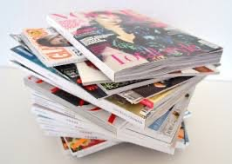
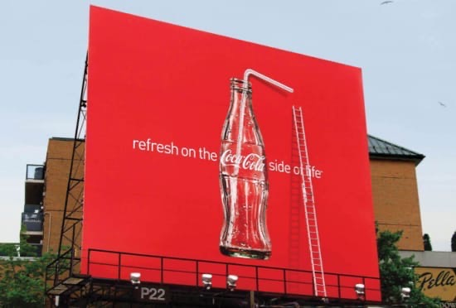

СМИ

Slide 6
Функции публицистического стиля
Публицистический стиль выполняет как информативную функцию, то есть функцию передачи информации, так и функцию эмоционального воздействия на читателя, зрителя или слушателя.

Slide 7


Публицистический стиль
Для публицистического стиля свойственно сочетание экспрессивности – для максимального воздействия на аудиторию и использование набора общепринятых фраз – для быстроты и точности передачи информации:
вчера с официальным визитом прибыл...
провёл переговоры...
отбыл на родину...
Характерные черты публицистического стиля — логичность, образность, эмоциональность, оценочность и призывность.

Slide 8
Лингвистические особенности публицистического стиля
Кумбашева, Ю. А. Основы стилистики русского языка : краткий курс и практикум для иностранцев / Ю. А. Кумбашева. — Москва : «Русский язык». Курсы, 2015. — 128 c.

Slide 9
1. Лексика
Широкое употребление общественно-политической, экономической и общекультурной лексики и терминологии: маркетинг, менеджмент, бизнес, биржа, демократия, партия, политика, выборы, голосование, фестиваль, конкурс
Использование оценочной лексики, образных средств, фразеологизмов, пословиц, поговорок и слов в переносном значении: подлить масла в огонь; поставить точку; политический спектакль; корабль реформ; атмосфера доверия

Slide 10
1. Лексика
Использование просторечий: ящик (телевизор), зырить (смотреть), врéзать (ударить), напрягать, напрячь (создать кому-либо трудности)
Использование слов из молодёжного, студенческого и компьютерного сленга: предки (родители); тусоваться (проводить время в компании); тормозить (не понимать)

Slide 11


Функции лексических единиц в публицистическом стиле
Эти лексические единицы в публицистических текстах выполняют эмоциональную функцию.
Молодёжный сленг относится к стилистически сниженной лексике, однако модные слова оказывают определённое воздействие на читателей, зрителей и слушателей, особенно на молодёжную аудиторию, позволяя установить с ними более близкий контакт.

Slide 12
2. морфология
Основная морфологическая черта
Активное использование личных местоимений 1-го и 2-го лица и соответствующих форм глагола:
я считаю
мы предлагаем вам наш сюжет

Slide 13
3. синтаксис
Небольшое количество причастных и деепричастных оборотов
Использование большого количества придаточных предложений:
вчера произошёл инцидент, последствия которого ещё предстоит оценить.
Употребление побудительных и восклицательных предложений, риторических вопросов:
Разве можно обойти вниманием этот факт?
Несомненно, это победа!

Slide 14
3. синтаксис
Использование обращений:
Уважаемые радиослушатели!;
Добрый вечер, дамы и господа!
Частые лексические и синтаксические повторы:
Тема нашего выпуска — выборы;
Мы вернёмся к обсуждению нашей темы после рекламы
Использование большого количества устойчивых глагольно-именных сочетаний типа держать речь, вести переговоры, нанести визит

Slide 15
Жанры публицистического стиля
публичное выступление (речь, доклад)
дискуссия
критическая заметка
репортаж
интервью
статья
рецензия
очерк
Домашнее задание: найти определение данных жанров и записать их в словарь

Slide 16
Современные особенности публицистического стиля
Публицистический стиль в последние годы довольно сильно изменился.
Одна из важных особенностей языка современных СМИ – интерактивный характер сообщений, то есть воздействие на читателей через непосредственное обращение к ним.
Вопрос:
Где чаще всего есть интерактивное общение? В каких СМИ?
Интернет, блоги, газеты и журналы, радио

Slide 17
Современные особенности публицистического стиля
Поэтому всё чаще и статьи, и интервью, и ответы представляют собой смешение стилей: в них сочетаются элементы разговорного стиля и нелитературных элементов, например, жаргонизмов, иностранных слов
Цель использования подобного смешения стилей состоит в том, чтобы приблизить книжную речь к разговорной.

Slide 18
Современные особенности публицистического стиля
Наличие невербальных знаков, графических знаков, в том числе смайлов и эмодзи.

Slide 19

ПОИГРАЕМ
1. Сейчас перед вами будут появляться смайлы и эмодзи.
2. Нужно написать текст, содержащий сообщение и текст, соответствующий эмоциональному настроению, выраженному в смайлике. Сообщение должно соответствовать эмоции.
3. Например:
Я опоздала на самолёт! Я плачу!

Slide 20




















Особенность языка интернета

Slide 21
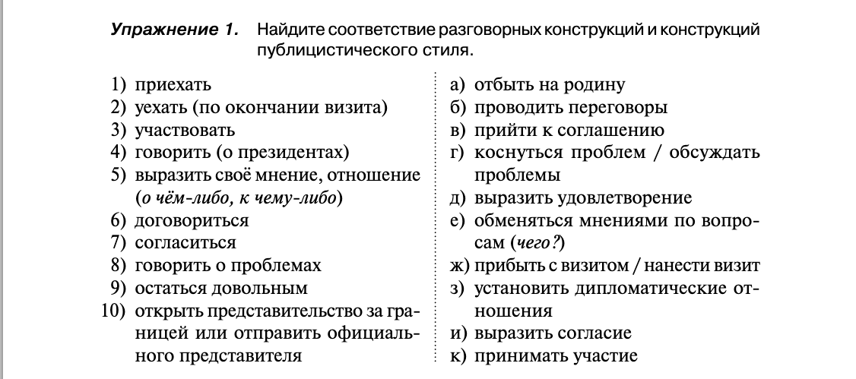
Практикум

Slide 22
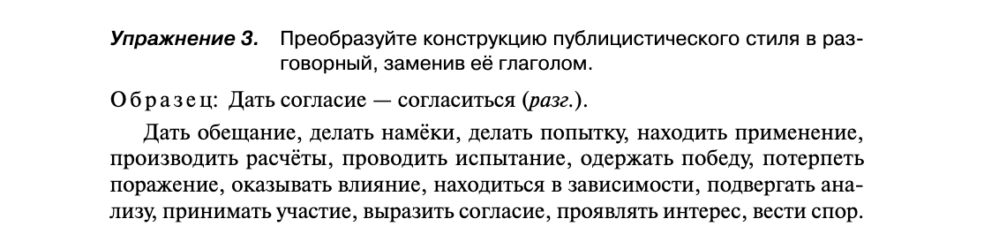
Практикум

Slide 23
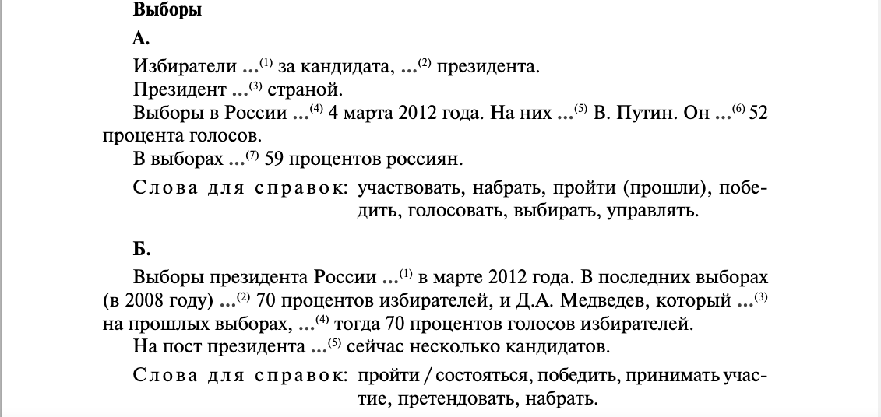
Домашняя работа

